Slide 1
Renouveler l’alliance avec Marie
Seigneur notre Dieu,
pour sauver tous les hommes et les conduire vers toi,
tu leur as envoyé ton Fils bien-aimé
qui s’est fait homme en naissant de la Vierge Marie.
Accorde-nous d’être formés par elle
à l’image de son Fils premier-né
et fais-nous prendre part à l’amour du Christ envers sa Mère.
Tu as associé Marie au mystère de ton Fils
pour qu’elle soit la nouvelle Eve, la Mère des vivants;
confirme l’alliance que nous avons contractée avec elle.
Que notre dévouement prolonge sur terre
sa charité maternelle et fasse croître l’Eglise,
le Corps de ton Fils, Jésus Christ, notre Seigneur.
Amen.

Slide 2
Prière de Trois Heures
Seigneur Jésus,
nous voici réunis au pied de la Croix avec ta Mère et le disciple que tu aimais.
Nous te demandons pardon de nos péchés qui sont la cause de ta mort.
Nous te remercions d’avoir pensé à nous en cette heure de salut et de nous avoir donné Marie pour Mère.
Vierge Sainte,
prends-nous sous ta protection
et rends-nous dociles
à l’action de l’Esprit-Saint.
Saint Jean,
obtiens-nous la grâce
d’accueillir comme toi,
Marie dans notre vie
et de l’assister dans sa mission.
Amen.
Que le Père et le Fils et le Saint-Esprit
soient glorifiés en tous lieux par l’Immaculée Vierge Marie.

Slide 3
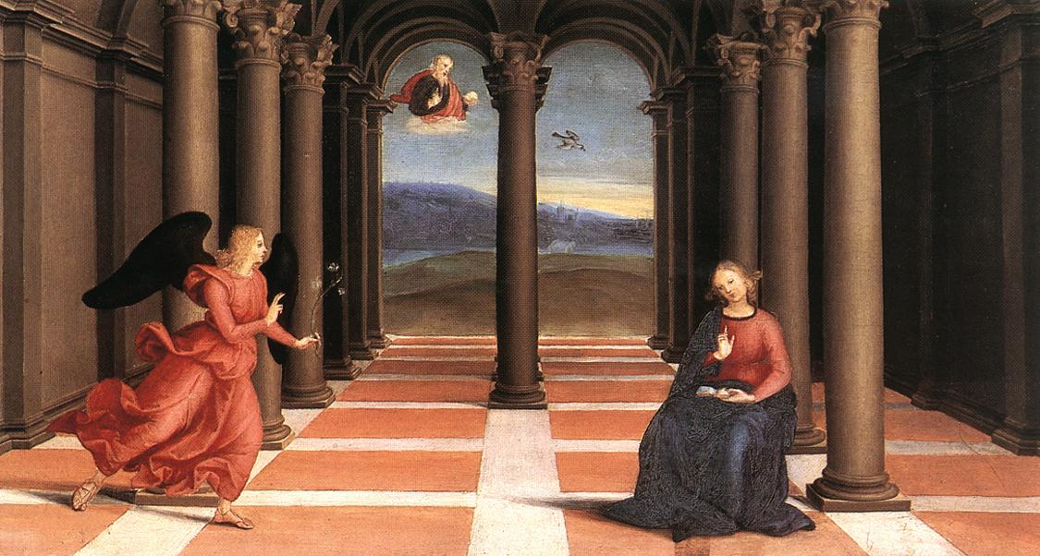

Slide 4
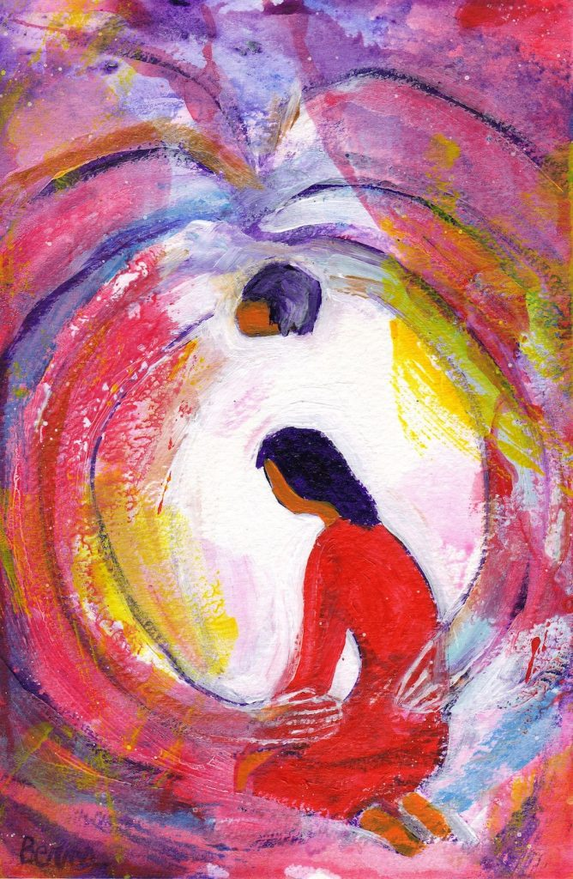

Slide 5
« Voici que tu vas concevoir et enfanter un fils »
(Lc 1, 26-38)
En ce temps-là,
l’ange Gabriel fut envoyé par Dieu dans une ville de Galilée, appelée Nazareth, à une jeune fille vierge, accordée en mariage à un homme de la maison de David, appelé Joseph ; et le nom de la jeune fille était Marie.
L’ange entra chez elle et dit :
Je te salue, Comblée-de-grâce, le Seigneur est avec toi.
À cette parole, elle fut toute bouleversée, et elle se demandait ce que pouvait signifier cette salutation.
L’ange lui dit alors :
Sois sans crainte, Marie, car tu as trouvé grâce auprès de Dieu. Voici que tu vas concevoir et enfanter un fils ;
tu lui donneras le nom de Jésus.
Il sera grand, il sera appelé Fils du Très-Haut ;
le Seigneur Dieu lui donnera le trône de David son père ; il régnera pour toujours sur la maison de Jacob, et son règne n’aura pas de fin.
Marie dit à l’ange :
Comment cela va-t-il se faire, puisque je ne connais pas d’homme ?
L’ange lui répondit :
L’Esprit Saint viendra sur toi, et la puissance du Très-Haut te prendra sous son ombre ;
c’est pourquoi celui qui va naître sera saint,
il sera appelé Fils de Dieu.
Or voici que, dans sa vieillesse,
Élisabeth, ta parente, a conçu, elle aussi, un fils et en est à son sixième mois, alors qu’on l’appelait la femme stérile.
Car rien n’est impossible à Dieu.
Marie dit alors :
Voici la servante du Seigneur ;
que tout m’advienne selon ta parole.
Alors l’ange la quitta.

Slide 6
Prière de Trois Heures
En ce temps-là,
l’ange Gabriel fut envoyé par Dieu dans une ville de Galilée, appelée Nazareth, à une jeune fille vierge, accordée en mariage à un homme de la maison de David, appelé Joseph ; et le nom de la jeune fille était Marie.
L’ange entra chez elle et dit :
Je te salue, Comblée-de-grâce, le Seigneur est avec toi.
À cette parole, elle fut toute bouleversée, et elle se demandait ce que pouvait signifier cette salutation.
L’ange lui dit alors :
Sois sans crainte, Marie, car tu as trouvé grâce auprès de Dieu. Voici que tu vas concevoir et enfanter un fils ;
tu lui donneras le nom de Jésus.
Il sera grand, il sera appelé Fils du Très-Haut ;
le Seigneur Dieu lui donnera le trône de David son père ; il régnera pour toujours sur la maison de Jacob, et son règne n’aura pas de fin.
Marie dit à l’ange :
Comment cela va-t-il se faire, puisque je ne connais pas d’homme ?
L’ange lui répondit :
L’Esprit Saint viendra sur toi, et la puissance du Très-Haut te prendra sous son ombre ;
c’est pourquoi celui qui va naître sera saint,
il sera appelé Fils de Dieu.
Or voici que, dans sa vieillesse,
Élisabeth, ta parente, a conçu, elle aussi, un fils et en est à son sixième mois, alors qu’on l’appelait la femme stérile.
Car rien n’est impossible à Dieu.
Marie dit alors :
Voici la servante du Seigneur ;
que tout m’advienne selon ta parole.
Alors l’ange la quitta.

